Slide 1
OSGi™ 入门与实践
陈绪绍
11/07/26

Slide 2
内容
介绍OSGi
OSGi基础概念
开发、运行、调试、导出、部署一个OSGi Bundle
总结

Slide 3
Section I – 介绍OSGi

Slide 4
模块化与模块
模块化的例子
  计算机硬件独立生产，主板，内存，显卡，CPU，只需要定义好接口
  USB支持热插拔、可以升级内存、更换显卡…
  Winamp播放器的皮肤插件
  Eclipse的插件机制
软件里面的模块，软件模块是什么？
  一个软件模块是一个可部署的、可管理的、本地化复用的、可组装的且无状态的软件单元，为消费者提供了简明的接口。
  Java平台中模块化单元的最好选择是Jar文件
  业务系统中的逻辑划分，如收货模块，验收模块

Slide 5
模块化的考量
合约
  该模块与其它模块的关系？与其客户端之间签订了什么样的合约？它们如何访问它，它们期望的行为是什么，等等。
可见性
  任何模块都有可能包含大量有用的内部类、方法和工具，它们用于提供模块接口（或合约），但是模块并不将它们视为外部的。通常，在使用由供应商提供的模块时，很难分辨出哪些是内部的，哪些是外部的。最终结果是如果使用了某个内部模块，那么客户端第一次找到它时是在出现编译故障或运行时故障时，因为方法签名被修改了。
共存
  任何系统都可以包含一组模块，其中每个模块都依赖于其他模块。这些模块需要能够一起运行，而不会彼此造成问题。如类的版本管理。
可替换性
  定义了合约或接口后，您需要能够替换模块而不影响系统。回想一下前面的显卡例子：可以替换（或升级）显卡，而不需要担心这会对整个系统产生影响。

Slide 6
Java语言有模块化解决方案吗？
能控制包、类不被访问吗？
能控制版本吗？
热部署？

Slide 7
Java模块化的考量
合约
  该模块与其它模块的关系？依靠文档制约。
可见性
  通过public、protected、private等修饰符来限制
共存
  类路径下的两个模块存在相同名称的类时，引用该相同名称类时，将出错。
可替换性
  可替换性有两个方面：冷替换（允许 JVM 重启）和热替换（无需 JVM 重启）。冷替换是可实现的，但是需要知道类路径上的哪些 JAR 文件需要移除并替换。这听起来简单，但是在实践中会非常复杂。Java 没有提供热替换。

Slide 8
OSGi模块化的考量
合约
  OSGi 很好地匹配了合约要求。一个模块声明了它提供给客户端模块的功能，以及它需要从其他模块获得的有关包的功能。。
可见性
  OSGi 采用两种方式确保可见性。首先，模块只看到声明存在依赖关系的包。其次，模块声明要公开哪些包，因此没有公开的包是私有的。这意味着可以很明显地确定哪些包是私有的，OSGi 实现了这一点。
共存
  通过包版本化获得支持。每个模块可以定义它所提供和需要的包的版本。这使得系统中可以存在两个使用不同包版本的模块。
可替换性
  OSGi 允许在运行时停止某个模块并替换它。这对系统的影响取决于所做的更改以及应用程序的编写方式。一些更改将引起严重的问题，而其他更改的影响则很微小。

Slide 9
什么是OSGi?
是一套规范
  Java语言模块化的解决方案、是事实上的标准
OSGi规范
  Core规范、Enterprise规范、标准服务
可看作是容器
  OSGi可以被看作是bundle生存的容器
Open Services Gateway initiative
  这是OSGi最初的名字
  目标是建立家庭网关，并通过互联网向家庭网络提供各种服务
Dynamic Module System For Java
  这是OSGi现在的定义
  意味着基于OSGi就可以模块化的开发、部署Java应用；
  最重要的一点是可以动态的管理模块
Universal Middleware
  这是OSGi近年来新取的名词，目标是让OSGi脱离语言限制，成为所有语言的统一模型

Slide 10
OSGi的发展轨迹
1999年3月，OSGi（Open Services Gateway initiative）联盟(非盈利性质)成立
  目标 ：建立家庭网关，并通过互联网向家庭网络提供各种服务。以支持嵌入式装置为主的家庭网关软件。(例如通过web页面控制咖啡机等)；
2000年至2003年，是OSGI规范发展的初级阶段，一共发布了三个版本。这个阶段其主要关注点是在移动和嵌入式设备上的Java模块化应用。
2000年5月发布OSGI Release 1(R1)
2001年10月发布OSGI Release2(R2)
2003年3月发布OSGI Release 3(R3)
2004年 Eclipse 3.x核心改用OSGi, 开始有大量的开源团体投入研究
R4的目标从“在移动和嵌入式设备上的Java模块化应用”发展为“Java模块化”，这意味着OSGI开始脱离嵌入式的约束，向Java其他领域进军。
2005年10月发布V 4.0、 2007年5月发布V 4.1、2010年3月发布V4.2、2011年4月发布V4.3
R5
改进和增强的核心规范，企业级支持更多。
OSGi In Cloud(Bundle仓库)

Slide 11
OSGi带来了哪些可能?
OSGi为Java 程序模块化和重用提供了可能
OSGi是当前Java领域唯一的模块化解决方案。
热插拔――梦想中的“即插即用”，可动态的安装卸载 bundle
OSGi 使得热插拔技术在软件界成为现实。 基于OSGi的系统，可通过安装新的 Bundle、更新或停止现有的Bundle来实现系统功能的插拔。
为构建更稳定、高效的系统提供了可能
基于OSGi 的系统采用的是微核机制，微核机制保证了系统的稳定性，只要微核是稳定运行的，那么系统就不会崩溃，也就是说基于OSGi的系统不会受到运行在其中的 Bundle的影响，不会因为某个Bundle的崩溃而导致整个系统的崩溃。
规范的、可积累的模块
可以将常用的模块划分为不同bundle，积累成bundle库，以方便后续开发重用。

Slide 12
OSGi应用场景
  嵌入式领域
    服务网关
    汽车
    工业自动化
    建筑物自动化
    PDA网格计算
  Mobile（移动终端） android-osgi
  IDE (Eclipse、IBM大量工具、MQ)
  服务器
    JBoss
    GlassFish
  WEB APP

Slide 13
OSGi商业开源应用
IBM WAS V6.1、 Websphere、Eclipse
BMW汽车控制系统
WebLogic
JBoss AS 5.0
Glassfish V3
基于Eclipse RCP的NASA火星探测系统
基于Eclipse RCP思维脑图软件Xmind
……

Slide 14
OSGi在国内的应用
普元
中电普华
一些金融行业的前端
淘宝，阿里
R1Studio
……

Slide 15
OSGi框架
Equinox：与Eclipse完美结合，使用最为广泛
http://www.eclipse.org/equinox/
Knopflerfish：孤独前行者
http://www.knopflerfish.org/
Apache Felix：一个较新的框架。
http://felix.apache.org/
Spring DM：畸形的需求产物(实际上它并不算是一个OSGi框架，最初它只是为了将OSGi与Spring进行整合，Spring-DM早已不再更新，2009年被捐献给了Eclipse社区，如今叫gemini)
http://www.springsource.org/OSGi

Slide 16
OSGi运行环境
Apache Karaf
Eclipse Virgo (for jetty、for tomcat)
Apache Geronimo
……

Slide 17
他们也支持OSGi
应用服务器：WebLogic、Jboss……
Apache CXF、EclipseLink(JPA)、Hibernate(最新版本)
一些类库：Gson、HttpClient官方直接提供了bundle供下载
Fuse ESB[被Redhat收购，如今叫Red Hat JBoss Fuse ] 、ServiceMix

Slide 18
OSGi现状
OSGi发展了12年，已经成了Java模块化的实际技术标准JSR-232,JSR-291,彻底取代了Sun原来自己定义的JSR-277
一百多个联盟成员,各大IT巨头，IBM,Google，Oracle…
各种应用纷纷转向OSGi，Jboss，Weblocig，GlassFish…
OSGi在嵌入式和桌面领域取得了较大成就，企业级应用还有待加强。
OSGi 技术在国外关注率很高，但目前国内目前采用的还不多，大多还只是停留在了解的层次。但其发展前景很大。
OSGi不可能解决Java开发中所有组件的管理问题，这些问题主要靠对应用系统模块的架构划分来解决。
对原有J2EE投资的重用并不优雅，上手曲线也较陡峭

Slide 19
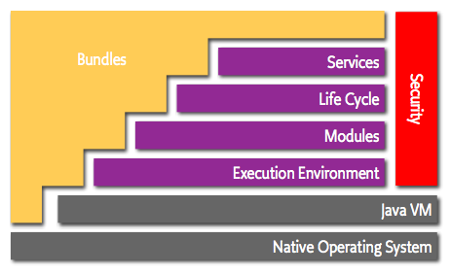
OSGi架构图
Notes:
Execution Environment：
Bundle 应用所倚赖运行的 Java 执行环境，如 J2SE-1.4、CDC-1.0 等都是可用的执行环境。
Modules：
模块层定义了 Bundle 应用的加载策略。OSGi 框架是一个健壮并且严格定义的类加载模型。在大多数 Java 应用中，通常只有一个单独的 ClassPath，它包含了所有的 Java 类文件和资源文件，OSGi基于Java技术，对于每个实现了 BundleActivator 接口的 Bundle 应用，为它生成一个单独的 ClassLoader，使得 Bundle 应用的组织更加模块化。
Life Cycle：
生命周期层可以动态地对 Bundle 进行安装、启动、停止、升级和卸载等操作。该层基于模块层，提供了一组 API 来控制 Bundle 应用的运行时操作。
Service Registry 和 Services：
OSGi 服务层定义了一个集成在生命周期层中的动态协作模型，是一个发布、动态寻找、绑定的服务模型。一个服务通常是一个 Java 对象实现了特定的服务接口，并且通过服务注册，被绑定到 OSGi 的运行环境中。Bundle 应用可以注册发布服务，动态绑定服务，并且在服务注册状态改变时，可以接受到事件消息等。
Security：
OSGi 的安全管理是基于 Java2 安全体系的，贯穿在 OSGi 平台的所有层中，它能够对部署在 OSGi 运行环境中的 Bundle 应用进行详细的管理控制。

Slide 20
执行环境(Execution Environment)
由于OSGi所适用的目标范围非常广泛，为了更好地处理不同硬件、软件环境对OSGi造成的兼容性问题，在建立其他约定之前，必须先定义好系统的执行环境。
J2SE-1.4、CDC-1.0 等都是可用的执行环境。
CLDC/
MIDP
J2SE
CDC/FP
OSGi
Min.

Slide 21
模块层(Module Layer)
模块层从“静态”的角度描述了一个模块的元数据信息、执行环境定义、包共享、模块约束和解析过程、类加载顺序等内容。模块层是整个OSGi中最基础、最底层的层次。
物理隔离
  由谁办到的？
  Java本身无法做到物理隔离
  限制包和类的可见性
每个Bundle都有一个ClassLoader
多版本管理
  原生Java同一包名下不能存在人个同名的Class
bundle
bundle
bundle
bundle
bundle
bundle
bundle

Slide 22
生命周期层(Life Cycle Layer)
生命周期层从“动态”的角度描述了一个模块从安装到被解析、启动、停止、更新、卸载的过程，以及在这些过程中的事件监听和上下文支持环境。
System Bundle represents the OSGi Framework
Provides an API for managing bundles
  Install
  Resolve
  Start
  Stop
  Refresh
  Update
  Uninstall
Based on the module layer
System
bundle
bundle
M
Bundle
X
Bundle
X-v2
Bundle
B
Bundle
A

Slide 23
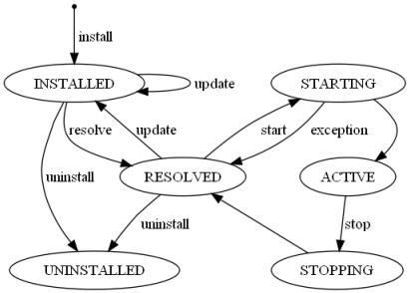
生命周期层：Bundle的状态
Bundle状态
  installed：表明bundle已经成功安装，本地资源成功加载
  resolved：bundle之间的依赖关系满足，已经准备好启动了。
  uninstalled：bundle已经被卸载了，bundle被卸载且无法再进和其它状态。
  starting：正在启动，start方法正在被调用，但还没有返回。
  active：已经启动，正在运行当中
  stoping：正在停止，stop方法在在被调用，但还没有返回

Slide 24
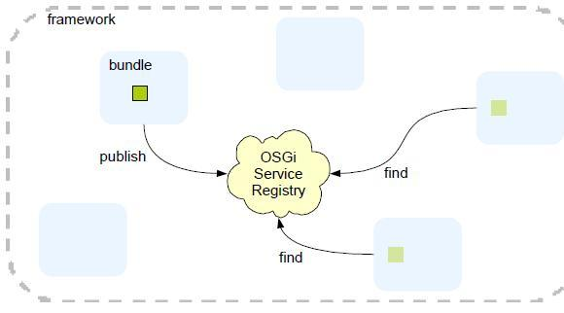
服务层(Service Layer)
服务层 为bundle开发者提供了一个动态、简明且并且统一的编程模型，通过解耦服务标准（即Java接口）和它的实现，能够简化服务bundle的开发和部署。
服务层描述了如何定义、注册、导出、查找、监听和使用OSGi中的服务。服务层是所有OSGi标准服务的基础。
OSGi联盟和框架自身提供了许多标准服务

Slide 25
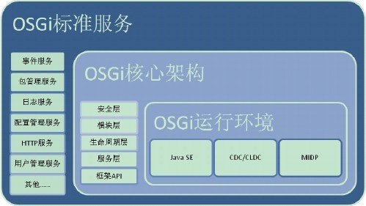
OSGi内容总览
OSGi核心（Core）规范
企业级（Service Enterprise）规范。
OSGi服务纲要（Service Compendium）规范
常用服务：
  日志服务(Log Service)
  配置管理服务（Configuration Admin Service
  HTTP服务（HTTP Service）
  设备访问服务（Device Access Service）
  声明式服务（Declarative Services）
Notes:
Execution Environment：
Bundle 应用所倚赖运行的 Java 执行环境，如 J2SE-1.4、CDC-1.0 等都是可用的执行环境。
Modules：
模块层定义了 Bundle 应用的加载策略。OSGi 框架是一个健壮并且严格定义的类加载模型。在大多数 Java 应用中，通常只有一个单独的 ClassPath，它包含了所有的 Java 类文件和资源文件，OSGi基于Java技术，对于每个实现了 BundleActivator 接口的 Bundle 应用，为它生成一个单独的 ClassLoader，使得 Bundle 应用的组织更加模块化。
Life Cycle：
生命周期层可以动态地对 Bundle 进行安装、启动、停止、升级和卸载等操作。该层基于模块层，提供了一组 API 来控制 Bundle 应用的运行时操作。
Service Registry 和 Services：
OSGi 服务层定义了一个集成在生命周期层中的动态协作模型，是一个发布、动态寻找、绑定的服务模型。一个服务通常是一个 Java 对象实现了特定的服务接口，并且通过服务注册，被绑定到 OSGi 的运行环境中。Bundle 应用可以注册发布服务，动态绑定服务，并且在服务注册状态改变时，可以接受到事件消息等。
Security：
OSGi 的安全管理是基于 Java2 安全体系的，贯穿在 OSGi 平台的所有层中，它能够对部署在 OSGi 运行环境中的 Bundle 应用进行详细的管理控制。

Slide 26
什么是OSGi Bundle
是最小的部署单元，是服务等的载体。
是可复用的“模块”
MANIFEST.MF文件的介绍
META-INF和OSGI-INF
OSGi Bundle在非OSGi环境中运行？
普通jar在OSGi中运行？
Fragment Bundle是一种特殊的Bundle，它无法独立存在，必须依附于某个其他的普通Bundle来使用，可以将它视为“Bundle的插件”、“模块中的模块”，应用场景，变化的放到fragment bundle中，譬如语言包。
Notes:
OSGi中的Bundle是在JAR文件格式规范基础上扩展而来的，一个符合OSGi规范的Bundle首先必须是一个符合JAR文件格式规范的JAR包。与JAR文件格式兼容这点虽然没有太多技术含量可言，但是这个简单的举措极大地加速了OSGi的发展传播，它令OSGi的Bundle可以不经任何修改就直接应用于非OSGi的系统之中，也为将非OSGi的JAR包转换为可在OSGi系统运行的Bundle提供了很大的便利。

Slide 27
MANIFET.MF
Bundle-Activator ：Bundle 的激活类 不是必须的、被框架调用
Bundle-SymbolicName 名称，一般使用类似于 JAVA 包路径的名字命名
Bundle-Version 版本，注意不同版本的同名 bundle 可以同时上线部署
Export-Package 导出的 package 声明，其它的 bundle 可以直接引用
Import-Package 导入的 package
Require-Bundle 全依赖的 bundle，不推荐
Bundle-ClassPath 本 bundle 的 class path，可以包含其它一些资源路径
Bundle-RequiredExecutionEnvironment bundle 必须的执行环境，例如 jdk 版本声明
……..
还有很多，请参考OSGi规范文档
Notes:
OSGi中的Bundle是在JAR文件格式规范基础上扩展而来的，一个符合OSGi规范的Bundle首先必须是一个符合JAR文件格式规范的JAR包。与JAR文件格式兼容这点虽然没有太多技术含量可言，但是这个简单的举措极大地加速了OSGi的发展传播，它令OSGi的Bundle可以不经任何修改就直接应用于非OSGi的系统之中，也为将非OSGi的JAR包转换为可在OSGi系统运行的Bundle提供了很大的便利。

Slide 28
Section II – 实践OSGi

Slide 29
使用Eclipse开发OSGi
IDE建议
  Eclipse Classic 3.5.x或以上版本，不要使用E4版本
  Spring Tool Suit(STS)
动手实践自己的第一个Bundle
  通过控制台体会Bundle的生命周期
  熟悉常用OSGi控制台命令

Slide 30
目标平台(Target Environment)
Bundle A
{}
A target platform
  包含一系列的Bundle集合
  可定义运行参数
定义目标平台
  Preferences ->Plug-in Development ->Target Platform
  Select the target project in your workspace as location
Install
Target
OSGi Framework
(Equinox)
Bundle c
{}
Bundle B
{}
Bundled
{}
Bundle F
{}
BundleG
{}
Bundle E
{}

Slide 31
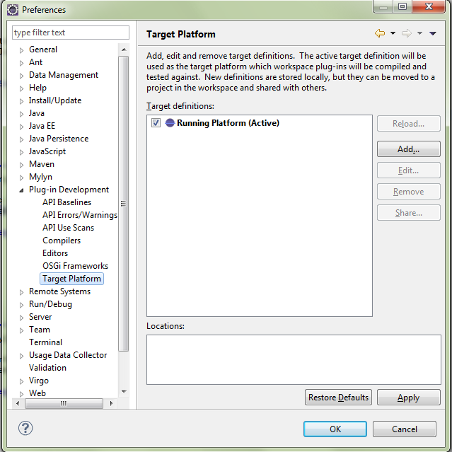
新建目标平台(Target Environment)

Slide 32
Bundle命名规范
域名倒置
包含一定含义(见名知义)

Slide 33
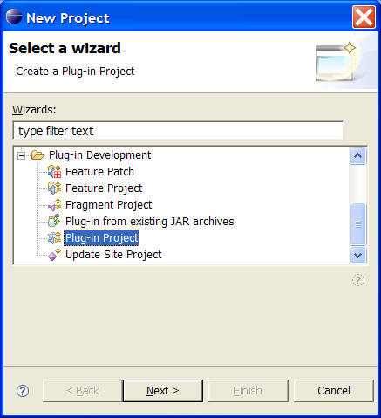
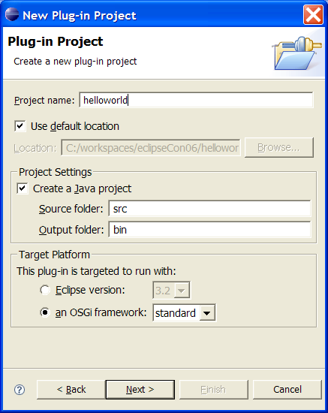
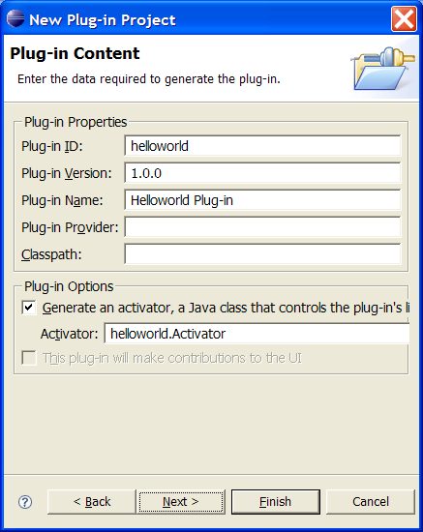
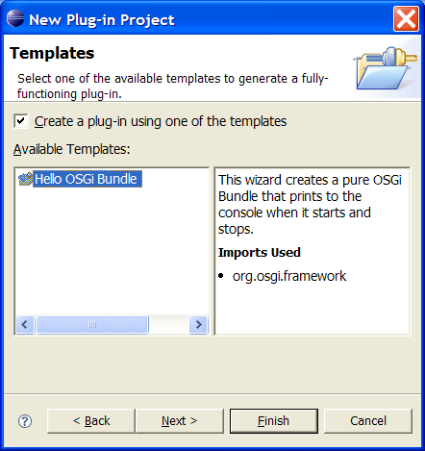
Create the Hello World bundle
_{Step 1.}
_{Create new plug-in project}
_{Step 2}
_{Project name: helloworld}
_{an OSGi framework: standard}
_{Step 3}
_{Generate an activator}
_{Step 4}
Use the Hello OSGi Bundle template

Slide 34
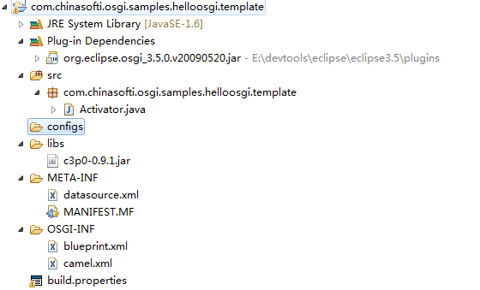
OSGi Bundle的典型结构

Slide 35
包命名规范
和普通Java项目包命名是一样的
包含一定含义(见名知义)

Slide 36
OSGi应用 VS Java Project
Java Project
  一个项目
OSGi应用
  一个模块一个项目，一个模块对应一个Bundle

Slide 37
如何包装第三方类库为OSGi Bundle
使用Eclipse
BND工具
其它工具

Slide 38
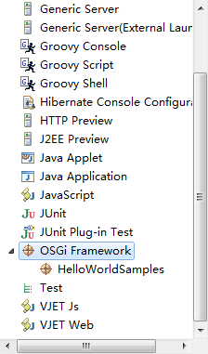
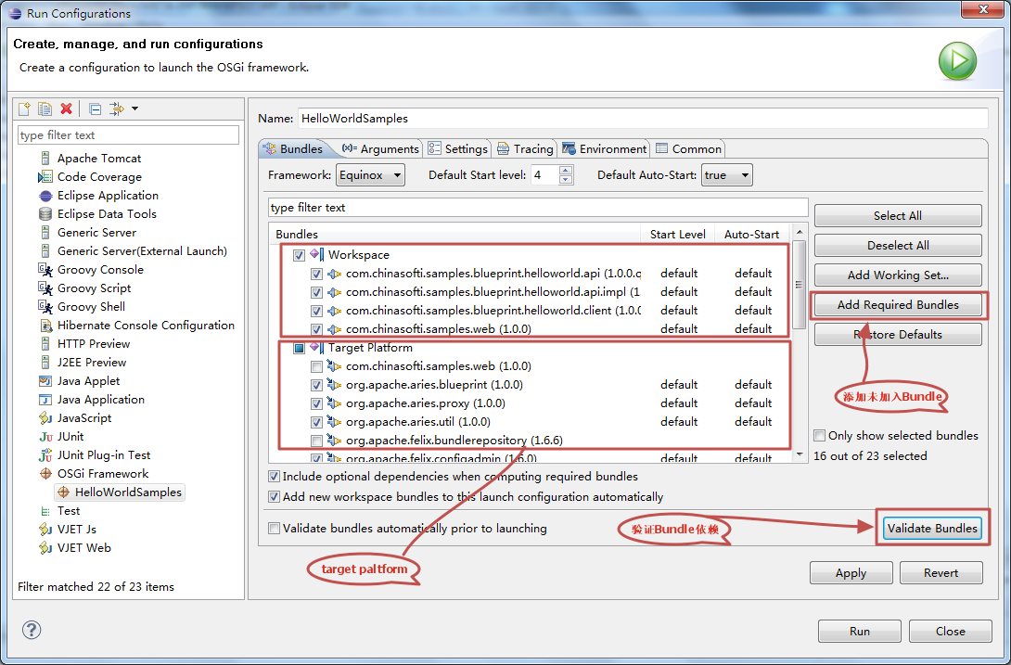
运行、调试
和普通Java程序调试是一样的
运行：Run-->Run Configurations 调试：Debug--> Debug Configurations
双击点击OSGi Framework，或右键-->”New”。新建一个Run configuration节点。

Slide 39
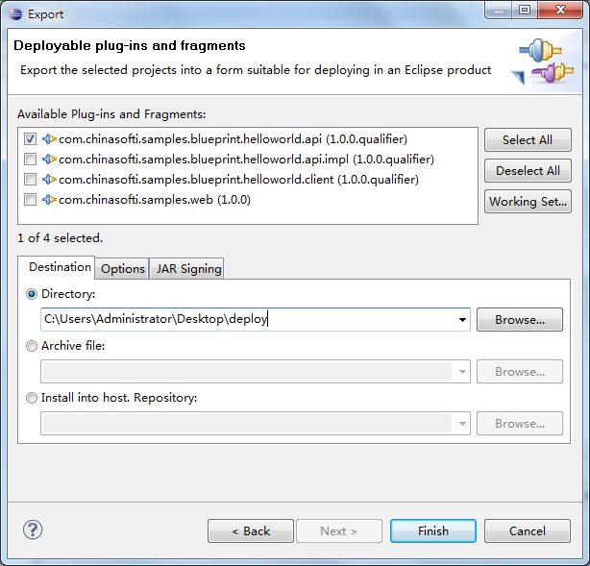
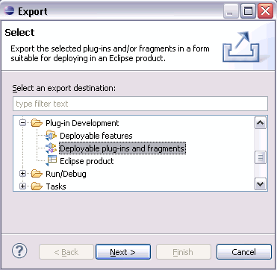
导出
Select your bundle and choose File -> Export -> Plug-in Development -> "Deployable plug-ins and fragment"。
注意：Build标签页

Slide 40
部署
基于Equinox的部署
基于Felix的部署

Slide 41
OSGi Bundle类型划分
Bundle本身是平行的，没有上下之分，这种划分是人为的
Unitity Bundle
Web Bundle
Blueprint Bundle
JPA Bundle
服务Bundle
其它一些Bundle

Slide 42

交流时间

